Slide 1
Voogdij- en boedelrekeningen Bron voor dagelijks leven
Luud de Brouwer
27 maart 2024
27 maart 2024

Slide 2
Waarom?
Beheren van een boedel / bezittingen
Zorg voor minderjarigen
Misstanden voorkomen
Beheer eindigde na meerderjarigheid kinderen
Vroegste regeling in 14de eeuw in steden
Toezicht ligt bij de schepenbank
Aanstelling van voogden
Voogdij en boedel
27 maart 2024
Symposium Schepenbank – Voogdij- en boedelrekeningen – 27 maart 2024 – Luud de Brouwer

Slide 3
Wat is het verschil?
Boedelrekening
Inkomsten en uitgaven ten behoeve van de boedel (nalatenschap)
Insolvente boedel
Geabandoneerde boedel
Desolate boedel
Gerudieerde erfenis (geweigerd/verworpen)
Voogdijrekening
Inkomsten en uitgaven ten behoeve van de nagelaten kinderen
Symposium Schepenbank – Voogdij- en boedelrekeningen – 27 maart 2024 – Luud de Brouwer

Slide 4
Aanstelling van voogden
Voogd ook wel genoemd momboir / momber / momboor
in de rekeningen ook vaak rendant genoemd
Rendant = hij die verplicht is tot rekening en verantwoording over gevoerd financieel beheer; comptabele; Bewindvoerder van een nalatenschap)
De schepenbank stelde voogden aan. Meestal bewaard in een serie voogdijstellingen
Dat kon de vader van de kinderen zijn, met een toeziend voogd
In de overige gevallen twee familieleden van de kinderen meestal een van vaderskant en een van moederskant
In sommige gevallen is het een familienaam geworden: Mommers
Voogdij en boedel
27 maart 2024
Symposium Schepenbank – Voogdij- en boedelrekeningen – 27 maart 2024 – Luud de Brouwer

Slide 5
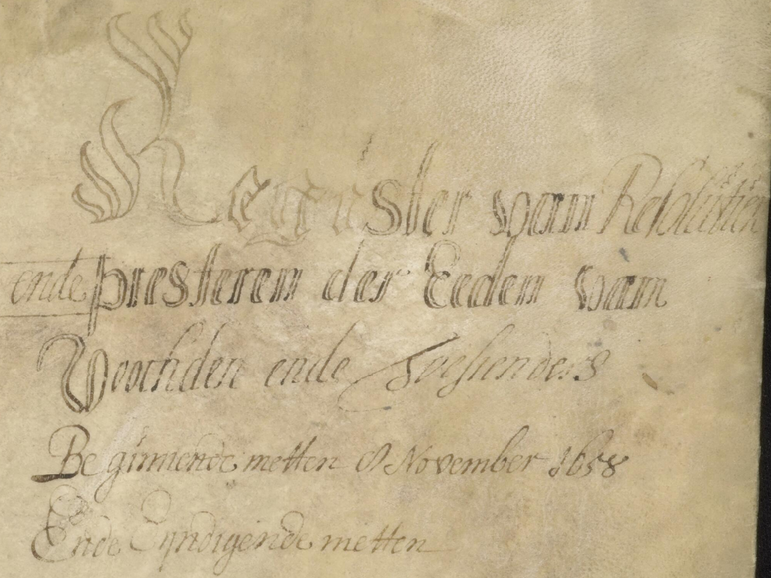
Eden van voogden en toezieners
Tekst
Voogdij en boedel
27 maart 2024
Symposium Schepenbank – Voogdij- en boedelrekeningen – 27 maart 2024 – Luud de Brouwer

Slide 6
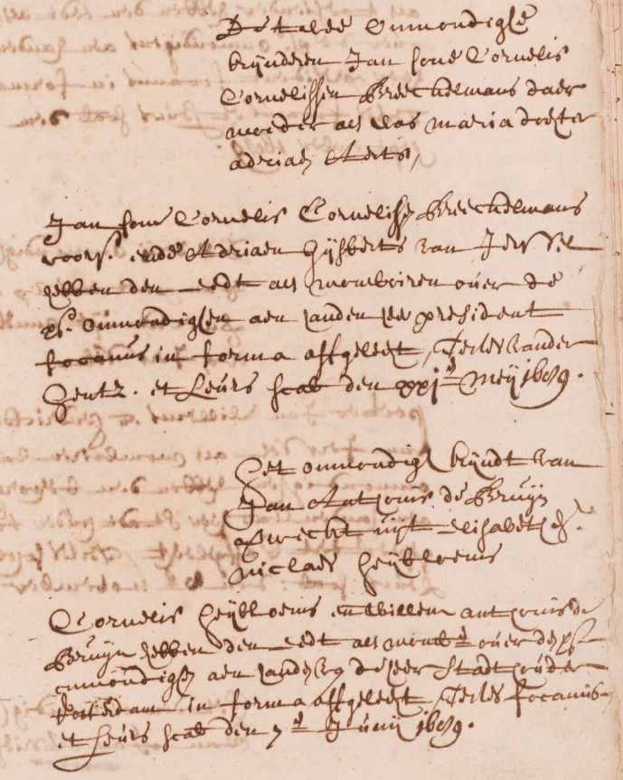
Aanstelling van voogden
De twee onmondighe
kijnderen van Jan sone Cornelis
Cornelissen Breeckelmans daer
moeder af was Maria dochter
Adriaen Aerts
Jan sone Cornelis Cornelis Breeckelmans
Voors ende Adriaen Gijsberts van Ierssel
Onmondigh kijndt van
Jan Anthonis de Bruijn
Verweckt uijt Elisabeth
Niclaes Heijbloems
Cornelis Heijbloems ende Willem Anthonis de
Bruijn
Voogdij en boedel
27 maart 2024
Symposium Schepenbank – Voogdij- en boedelrekeningen – 27 maart 2024 – Luud de Brouwer

Slide 7
Aanstelling van voogden
Als de wezen aan de zorg van de armentafel (Tafel van de Heilige Geest) waren toevertrouwd volgde bv een aanbesteding.
Dat kon ook gebeuren als er voogden waren aangesteld. Een familielid dat een kind onder zijn hoede nam kreeg dan een vergoeding.
Voogdij en boedel
27 maart 2024
Symposium Schepenbank – Voogdij- en boedelrekeningen – 27 maart 2024 – Luud de Brouwer

Slide 8
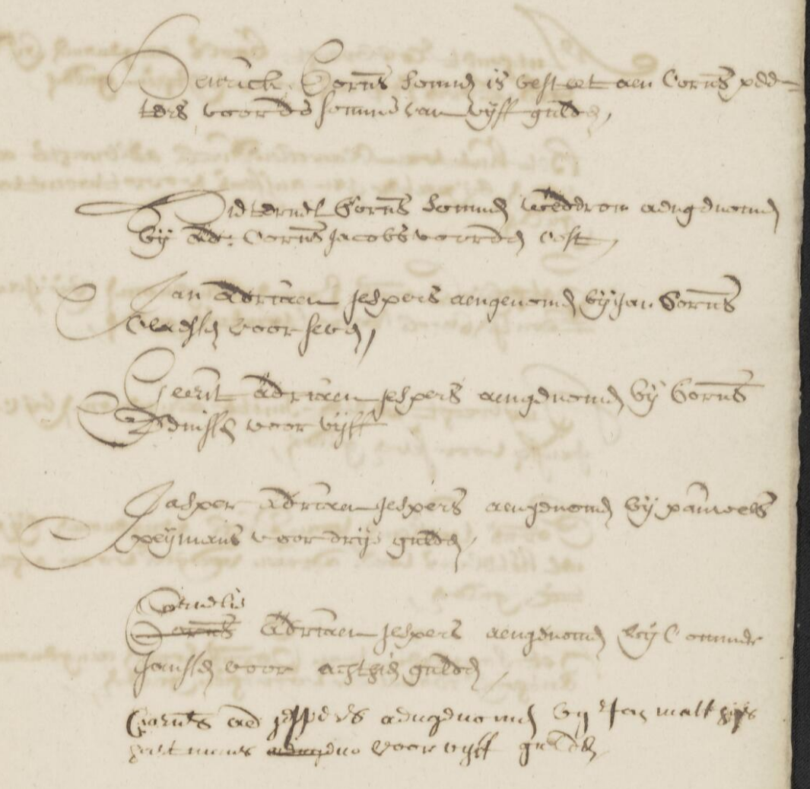
(Aan)bestedingen
Henrick Cornelis Sonnen is besteet aen Cornelis
Peeters voor de somme van vijff gulden
Pieternel Cornelis Sonnen wederom aengenomen
Bij Adriaen Cornelis Jacobs voorden cost
Jan Adriaen Jaspers aengenomen bij Jan Cornelis
Claessen voor seven
Gerit Adriaen Jespers aengenomen bij Cornelis
Denissen voor vijff
Jasper Adriaen Geboers aengenomen bij Pauwels
Peijmans voor drij gulden
Cornelis Adriaen Jespers aengenomen bij Commer
Janssen voor achthien gulden
Cornelis Adriaen Jespers aengenomen bij Jan Mathijs
Hartmans voor vijff gulden
Voogdij en boedel
27 maart 2024
Symposium Schepenbank – Voogdij- en boedelrekeningen – 27 maart 2024 – Luud de Brouwer

Slide 9
De rekeningen
De voogden moeten verantwoording afleggen over de inkomsten en uitgaven
De rekening begint met de inkomsten.
In de meeste gevallen is de eerste post van de inkomsten de verkoop van (on)roerende goederen
Belangrijk voor de datering van overlijden
Voogdij en boedel
27 maart 2024
Symposium Schepenbank – Voogdij- en boedelrekeningen – 27 maart 2024 – Luud de Brouwer

Slide 10
De rekeningen
Er kunnen meerdere rekeningen zijn, soms wel vier
Hangt af van de leeftijd van het jongste kind
Volwassenheid meestal op 25 jarige leeftijd, of als het kind trouwt
Als een rekening begint met een overschot van een vorige rekening dan weet je dat er eerdere rekeningen zijn
Niet alle rekeningen zijn bewaard gebleven
Voogdij en boedel
27 maart 2024
Symposium Schepenbank – Voogdij- en boedelrekeningen – 27 maart 2024 – Luud de Brouwer

Slide 11
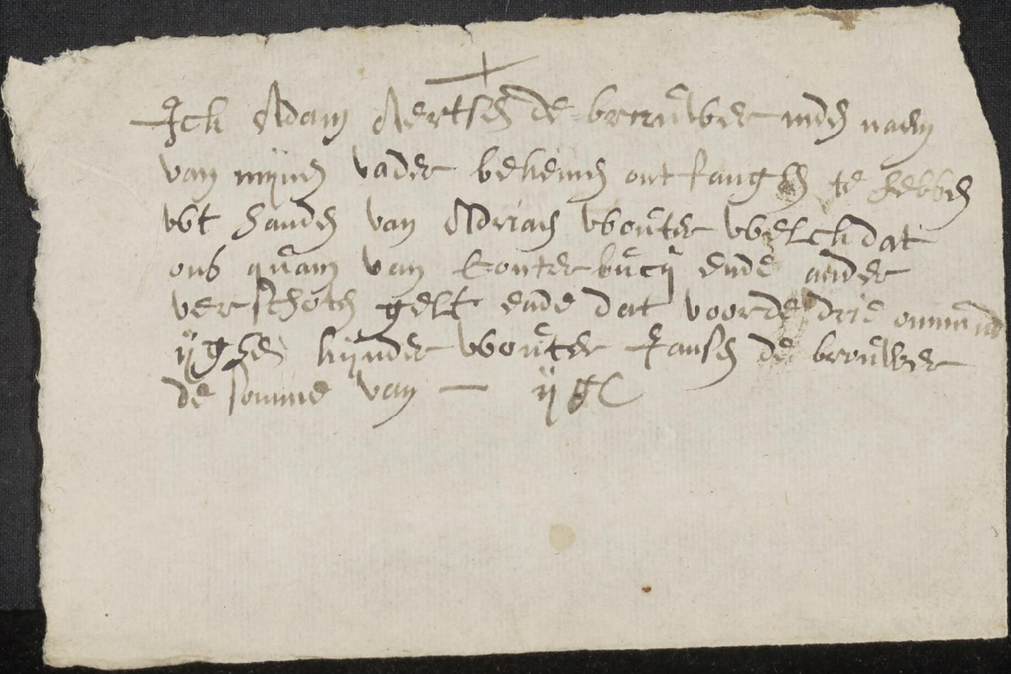
De bijlagen
… conterbucij …
Schepenbank Moergestel, inv.nr. 479, scan 18 en 29 (kwitantie)
Voogdij en boedel
27 maart 2024
Symposium Schepenbank – Voogdij- en boedelrekeningen – 27 maart 2024 – Luud de Brouwer

Slide 12
De bijlagen
Item aen Adam Aerts gegeven
soe van contributie als
andersins blijckende bij
quitantie – ii gulden
Schepenbank Moergestel, inv.nr. 479, scan 18 en 29 (kwitantie)
Voogdij en boedel
27 maart 2024
Symposium Schepenbank – Voogdij- en boedelrekeningen – 27 maart 2024 – Luud de Brouwer

Slide 13
De bijlagen
Bij een rekening zitten niet altijd bijlagen
De bijlagen kunnen bestaan uit een rijke schakering aan documenten
Voogdij en boedel
27 maart 2024
Symposium Schepenbank – Voogdij- en boedelrekeningen – 27 maart 2024 – Luud de Brouwer

Slide 14
De bijlagen
Specificaties
(Boekjes met) notities
(Boekjes met) inkomsten en uitgaven
Erfhuiscedullen (publieke verkoop uit de boedel)
Publieke verkopingen (van onroerend en roerend goed)
Schuldbekentenissen
Testamenten
Berekeningen
Kwitanties
Voogdij en boedel
27 maart 2024
Symposium Schepenbank – Voogdij- en boedelrekeningen – 27 maart 2024 – Luud de Brouwer

Slide 15
Het dagelijks leven
Voogdijrekeningen bevatten een scala aan onderwerpen uit het het dagelijks leven
Een lijst doet altijd te kort aan de bron maar ik waag me er toch aan. Het is zeker geen uitputtende lijst
Het is goed om te beginnen met een waarschuwing: Geen enkele voogdijrekening is hetzelfde!
De voorbeelden zijn dan ook geen garantie dat die in elke rekening voorkomen
Voogdij en boedel
27 maart 2024
Symposium Schepenbank – Voogdij- en boedelrekeningen – 27 maart 2024 – Luud de Brouwer

Slide 16
Het dagelijks leven
Ziekte en medicijnen
Rituelen/gebruiken rondom dood en begraven
Eten en drinken
Kleding, stoffen, kleuren, schoeisel
Markten en feesten
Onderwijs en ambachten
Verhuizingen / buitenland
Betalen van belastingen
Reparaties aan de woning (dak, muren, vensters e.d.)
Leveranties tbv huishouden
Werkzaamheden op de boerderij
Voogdij en boedel
27 maart 2024
Symposium Schepenbank – Voogdij- en boedelrekeningen – 27 maart 2024 – Luud de Brouwer

Slide 17
Heel veel voorbeelden…
Voogdij en boedel
27 maart 2024
Symposium Schepenbank – Voogdij- en boedelrekeningen – 27 maart 2024 – Luud de Brouwer

Slide 18
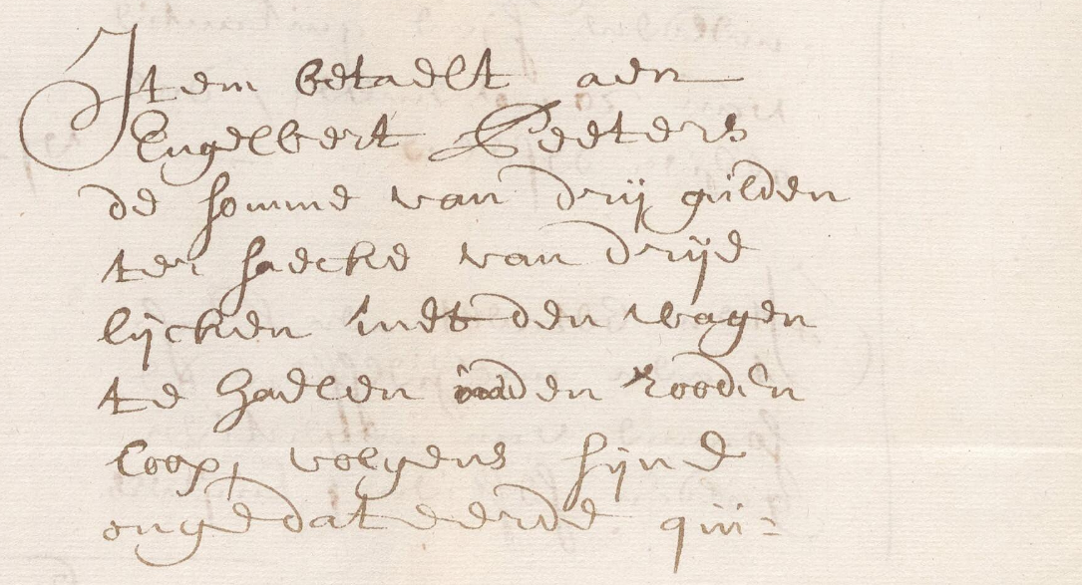
Heel veel voorbeelden: ziekte
Van drije lijcken met den wagen te haelen vanden roden loop (dysenterie 1676)
Voogdij en boedel
27 maart 2024
Symposium Schepenbank – Voogdij- en boedelrekeningen – 27 maart 2024 – Luud de Brouwer

Slide 19
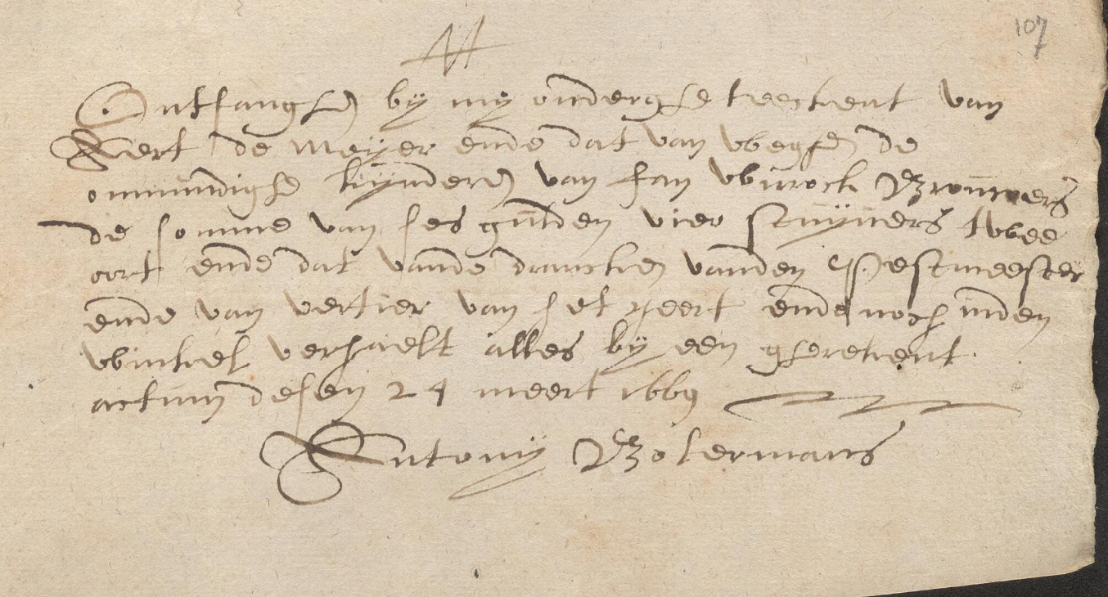
Heel veel voorbeelden: ziekte
1669, vermelding van een pestmeester
Voogdij en boedel
27 maart 2024
Symposium Schepenbank – Voogdij- en boedelrekeningen – 27 maart 2024 – Luud de Brouwer

Slide 20
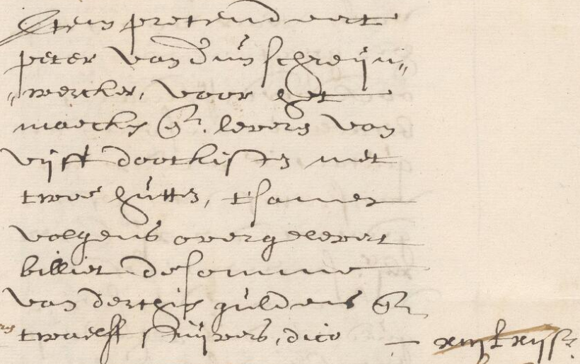
Heel veel voorbeelden: ziekte
“… vijff dootkisten
met twee hutten…”
Voogdij en boedel
27 maart 2024
Symposium Schepenbank – Voogdij- en boedelrekeningen – 27 maart 2024 – Luud de Brouwer

Slide 21
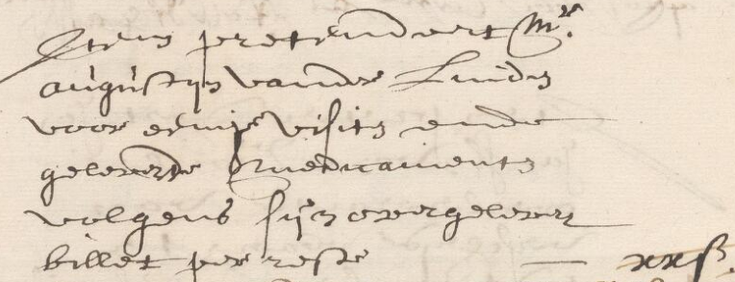
Heel veel voorbeelden: ziekte
“Item pretendeert mr.
Augustijn van der Linden
voor eenige visiten ende
geleverde medicamenten
volgens sijn overgelevert
billet per reste --- xii st.”
Voogdij en boedel
27 maart 2024
Symposium Schepenbank – Voogdij- en boedelrekeningen – 27 maart 2024 – Luud de Brouwer

Slide 22
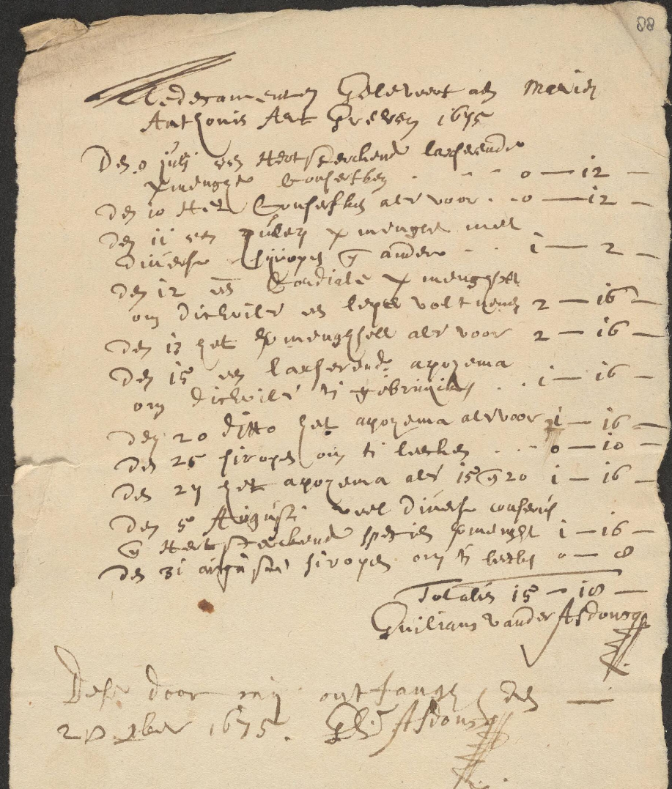
Heel veel voorbeelden: medicijnen
Den 12 eenen cordiale vermengsel
om dickwils een lepel vol te nemen 2-16
Den 5 augustus veel diverse conserven
ende hertsterckende specien vermenght 1-16
Voogdij en boedel
27 maart 2024
Symposium Schepenbank – Voogdij- en boedelrekeningen – 27 maart 2024 – Luud de Brouwer

Slide 23
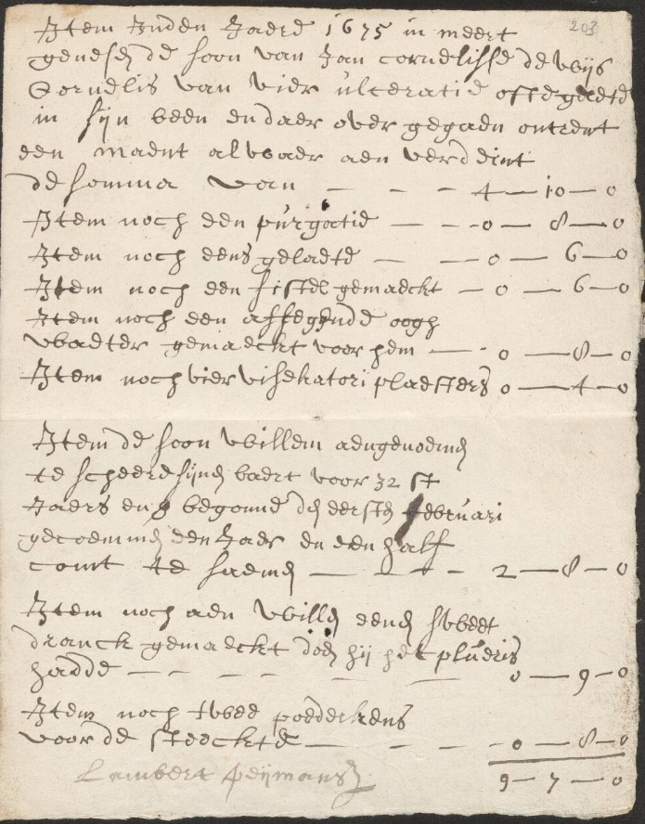
Heel veel voorbeelden: medicijnen
Cornelis Jan Cornelis de Wijs genezen van
“vier ulceratie (zweren) ofte geleten in sijn been”
“plaesters”
“Item de soon Willem aengenomen
te scheeren sijnen baert voor 32 st.
jaers en begonnen den eerste februari…”
“Item noch aen Willem eenen sweet
dranck gemaeckt doen hij het plueris
hadde…”
Voogdij en boedel
27 maart 2024
Symposium Schepenbank – Voogdij- en boedelrekeningen – 27 maart 2024 – Luud de Brouwer

Slide 24
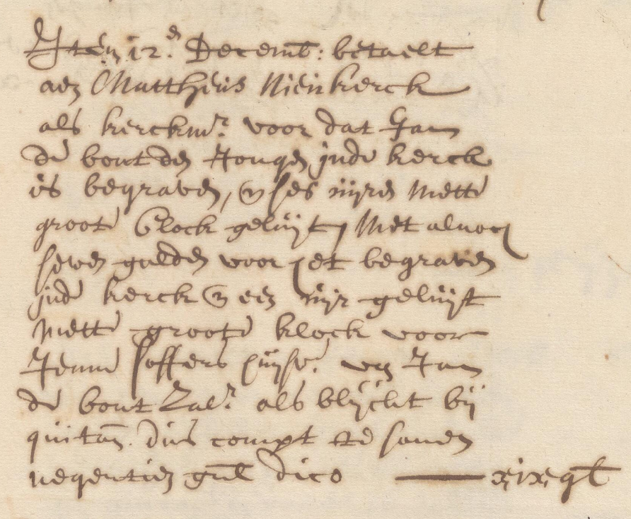
Heel veel voorbeelden: begraven
Jan
de Bont den jongen inde kerck
is begraven, ende ses uijren mette
groote Clock geluijt
seven gulden voor het begraven
Inde kerck ende een uijr geluijt
mette groote klock voor
Jenne Soffers huijsv van Jan
de Bont zaliger
Voogdij en boedel
27 maart 2024
Symposium Schepenbank – Voogdij- en boedelrekeningen – 27 maart 2024 – Luud de Brouwer

Slide 25
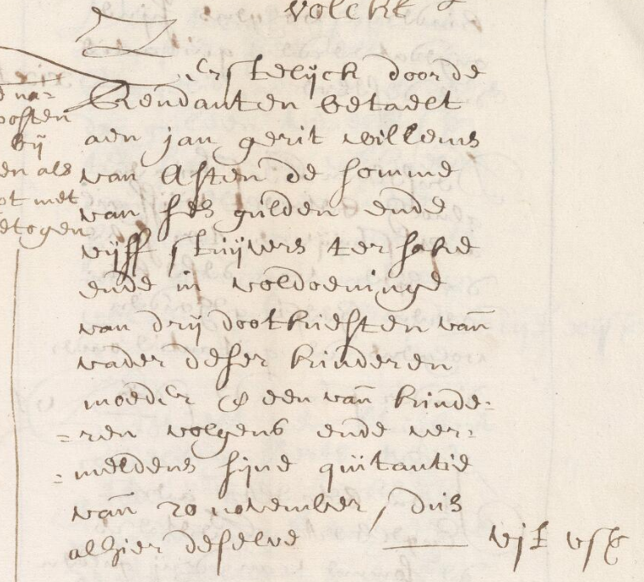
Heel veel voorbeelden: begraven
“… van drij dootkisten vande
vader deser kinderen
moeder ende een vande kinde-
ren…”
Voogdij en boedel
27 maart 2024
Symposium Schepenbank – Voogdij- en boedelrekeningen – 27 maart 2024 – Luud de Brouwer

Slide 26
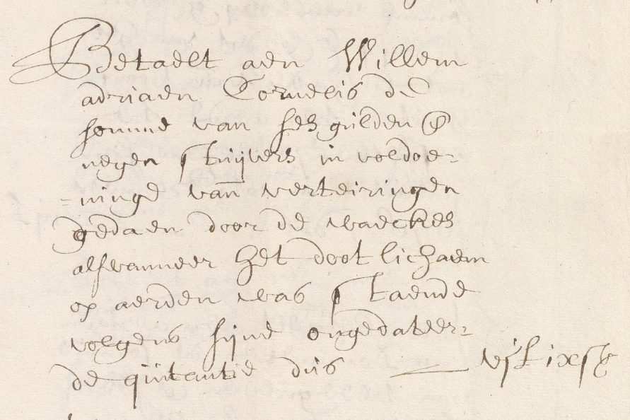
Heel veel voorbeelden: begraven
“… van verteiringen
gedaen door de waeckers
alswanneer het doot lichaem
op aerden was staende…”
Voogdij en boedel
27 maart 2024
Symposium Schepenbank – Voogdij- en boedelrekeningen – 27 maart 2024 – Luud de Brouwer

Slide 27
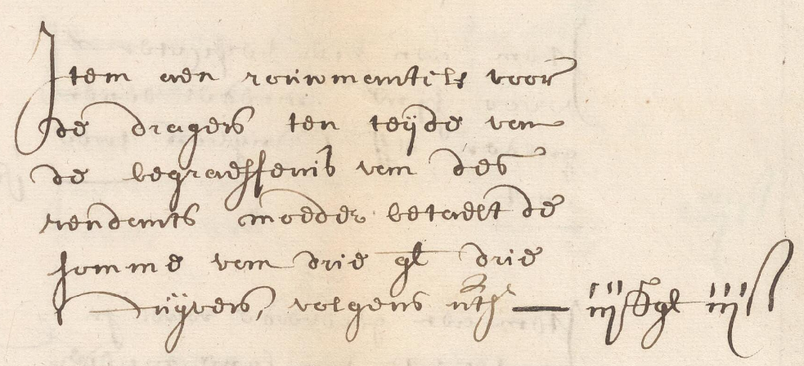
Heel veel voorbeelden: begraven
1678
“Item aen rouwmantels voor
de dragers ten teijde van
de begraeffenis…”
Voogdij en boedel
27 maart 2024
Symposium Schepenbank – Voogdij- en boedelrekeningen – 27 maart 2024 – Luud de Brouwer

Slide 28
Heel veel voorbeelden: uitvaart
Voogdij en boedel
27 maart 2024
Symposium Schepenbank – Voogdij- en boedelrekeningen – 27 maart 2024 – Luud de Brouwer

Slide 29
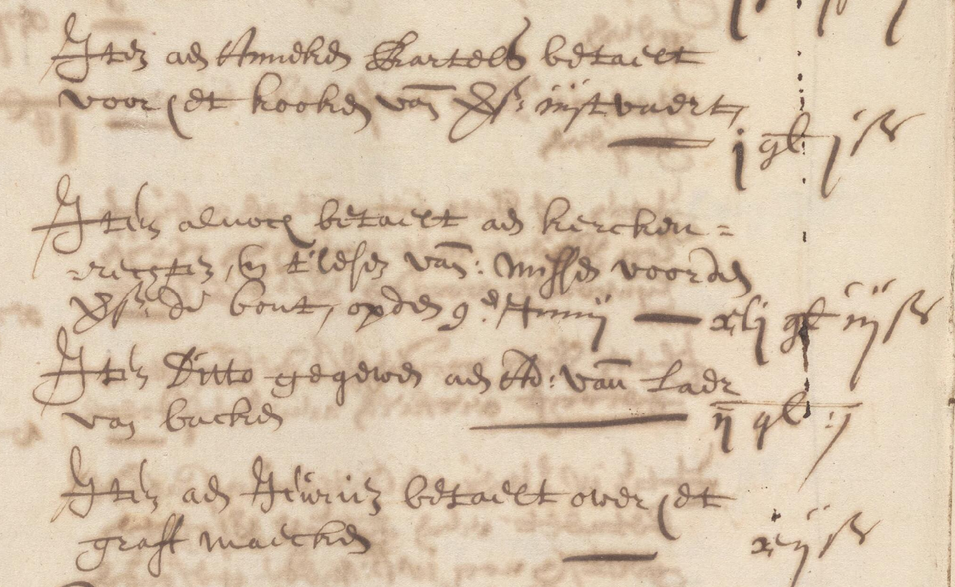
Heel veel voorbeelden: uitvaart
voor het kooken vande vs. uijtvaert
… aen kercken-
rechten, ende t’lesen
vande missen…
…van backen…
… betaelt over het
graft te maecken
Voogdij en boedel
27 maart 2024
Symposium Schepenbank – Voogdij- en boedelrekeningen – 27 maart 2024 – Luud de Brouwer

Slide 30
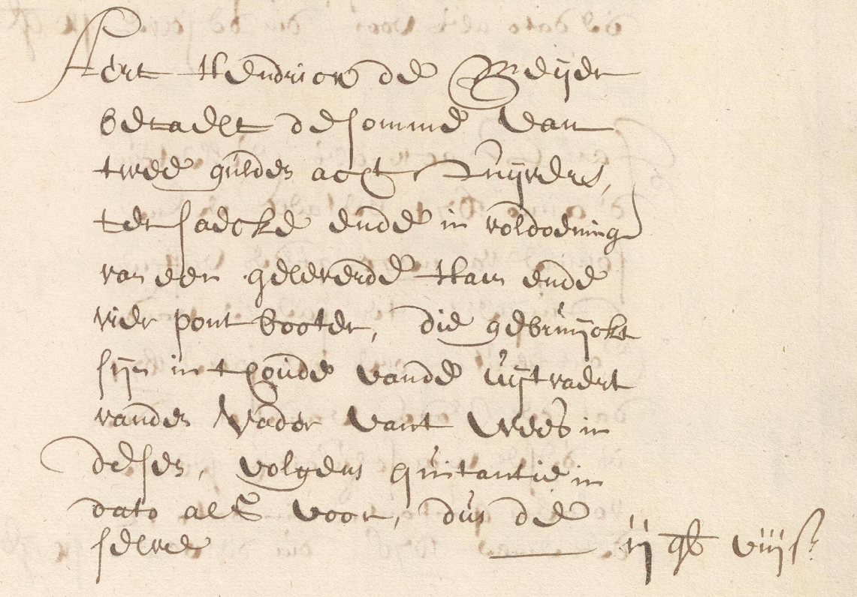
Heel veel voorbeelden: uitvaart
… van een geleverde Ham ende
vier pont booter…
Voogdij en boedel
27 maart 2024
Symposium Schepenbank – Voogdij- en boedelrekeningen – 27 maart 2024 – Luud de Brouwer

Slide 31
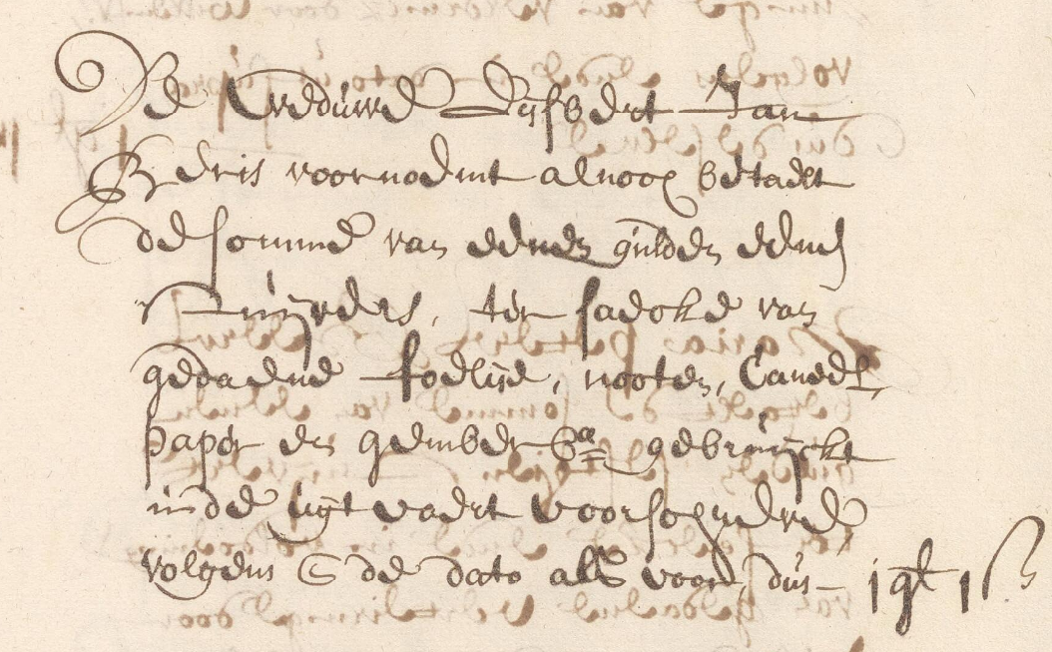
Heel veel voorbeelden: uitvaart
… ter saecke van
gedaene foelije, nooten, caneel,
paper en gember etc gebruijckt
In de uijt vaert…
Voogdij en boedel
27 maart 2024
Symposium Schepenbank – Voogdij- en boedelrekeningen – 27 maart 2024 – Luud de Brouwer

Slide 32
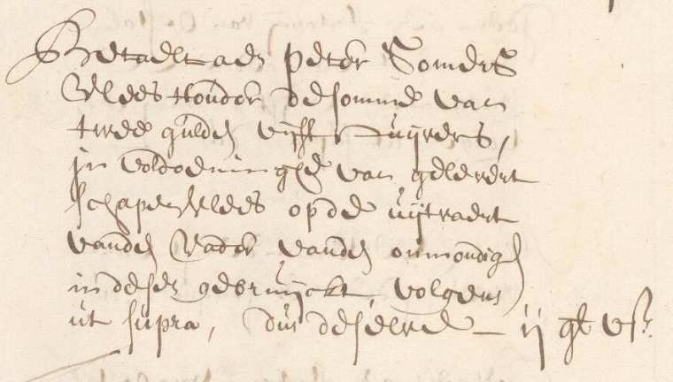
Heel veel voorbeelden: uitvaart
… gelevert
schapenvlees op de uijtvaert…
Voogdij en boedel
27 maart 2024
Symposium Schepenbank – Voogdij- en boedelrekeningen – 27 maart 2024 – Luud de Brouwer

Slide 33
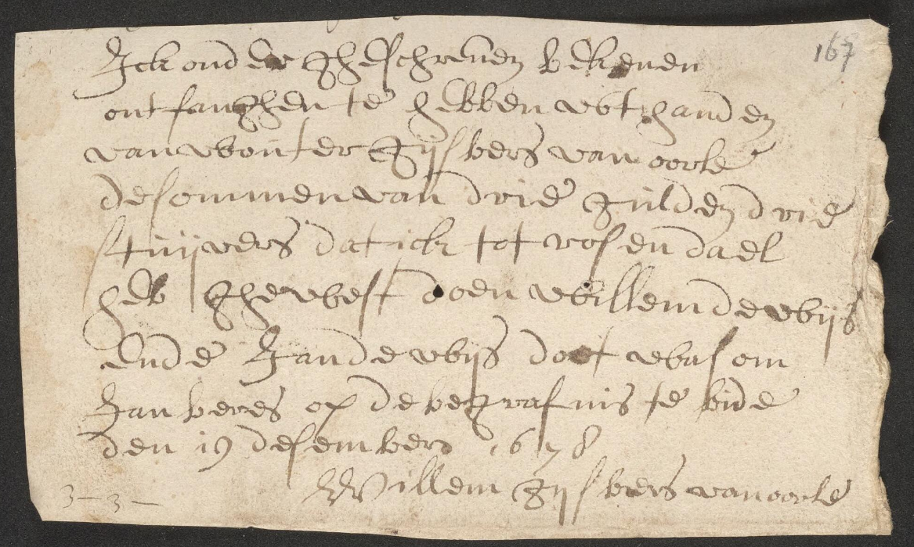
Heel veel voorbeelden: uitvaart
…dat ick tot rosendael
heb ghewest doe Willem de Wijs
ende Jan de Wijs doet was om
Jan Beris op de begrafnis te bide…
Voogdij en boedel
27 maart 2024
Symposium Schepenbank – Voogdij- en boedelrekeningen – 27 maart 2024 – Luud de Brouwer

Slide 34
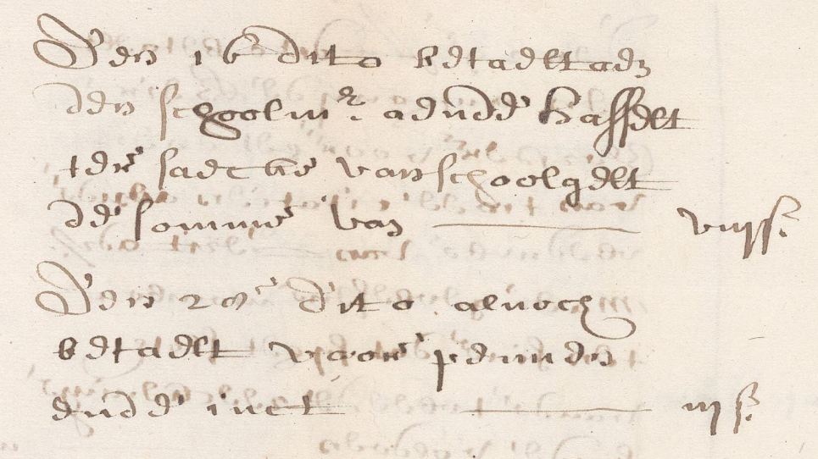
Heel veel voorbeelden: onderwijs
…den schoolmr aende hasselt
ter saecke van schoolgelt…
… voor pennen
ende inct
Voogdij en boedel
27 maart 2024
Symposium Schepenbank – Voogdij- en boedelrekeningen – 27 maart 2024 – Luud de Brouwer

Slide 35
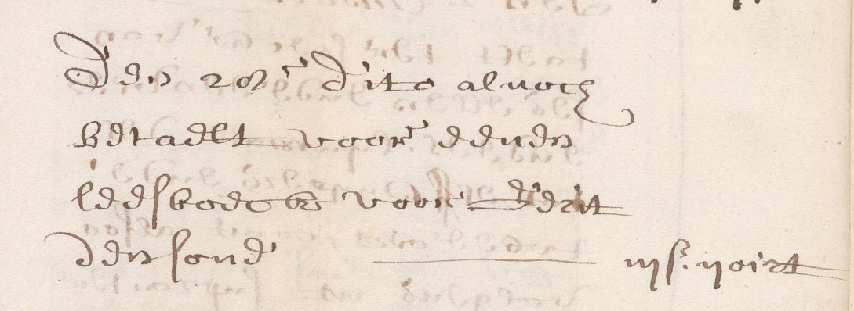
Heel veel voorbeelden: onderwijs
… eenen historie
boeck van david…
… voor eenen
leesboeck voor Gerit
den sone
28 april 1666
Voogdij en boedel
27 maart 2024
Symposium Schepenbank – Voogdij- en boedelrekeningen – 27 maart 2024 – Luud de Brouwer

Slide 36
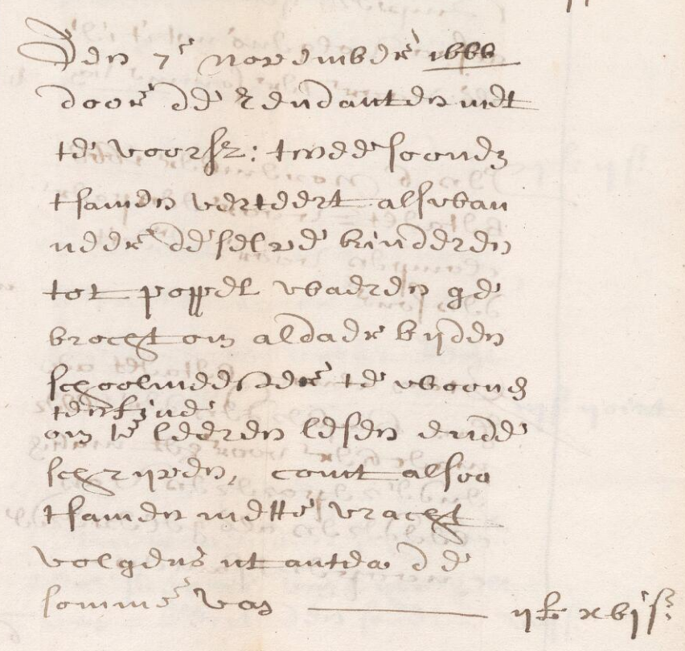
Heel veel voorbeelden: onderwijs
… tot Poppel waeren ge
brocht om aldaer bijden
schoolmeester te woonen
ten fine om te leeren lesen ende
schrijven…
Voogdij en boedel
27 maart 2024
Symposium Schepenbank – Voogdij- en boedelrekeningen – 27 maart 2024 – Luud de Brouwer

Slide 37
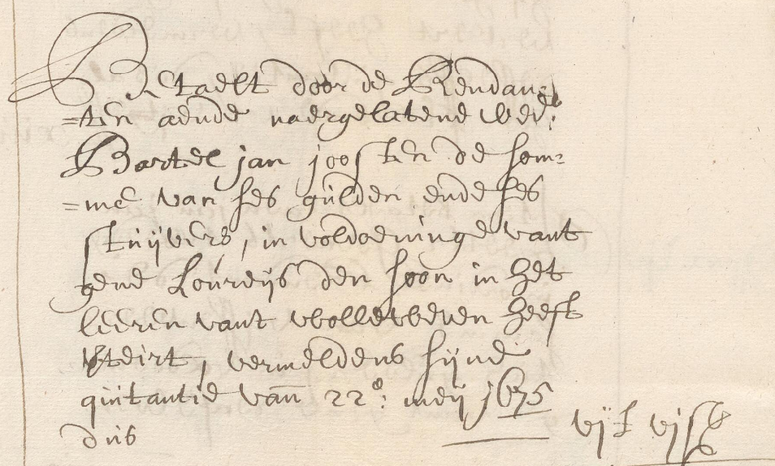
Heel veel voorbeelden: onderwijs
… vant
gene Loureijs den soon in het
leeren vant wolleweven heeft
verteirt…
Voogdij en boedel
27 maart 2024
Symposium Schepenbank – Voogdij- en boedelrekeningen – 27 maart 2024 – Luud de Brouwer

Slide 38
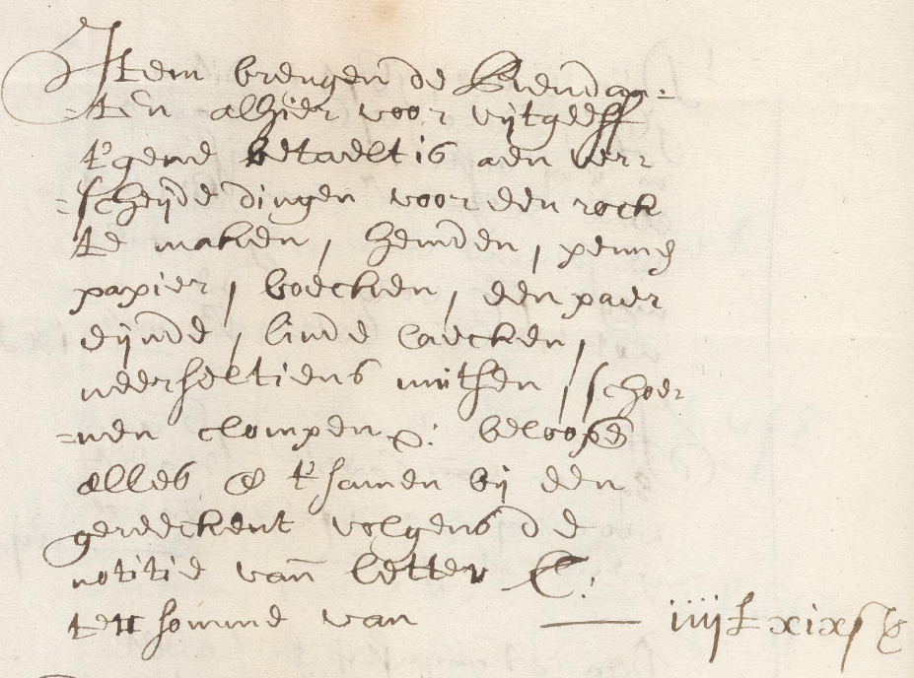
Heel veel voorbeelden: allerlei
… voor een rock
te maken, boecken, een paer
eijnde, linde laecken,
neerseltiens? mutsen, schoe-
nen clompen etc.
Voogdij en boedel
27 maart 2024
Symposium Schepenbank – Voogdij- en boedelrekeningen – 27 maart 2024 – Luud de Brouwer

Slide 39
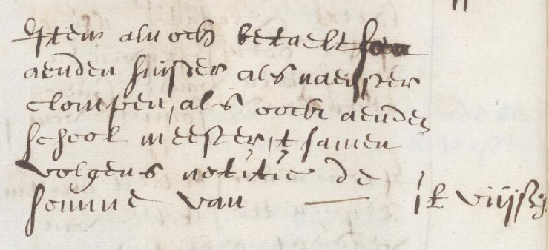
Heel veel voorbeelden: allerlei
…aende snijder als naeijster
clompen, als oock aenden
schoolmeester…
Voogdij en boedel
27 maart 2024
Symposium Schepenbank – Voogdij- en boedelrekeningen – 27 maart 2024 – Luud de Brouwer

Slide 40
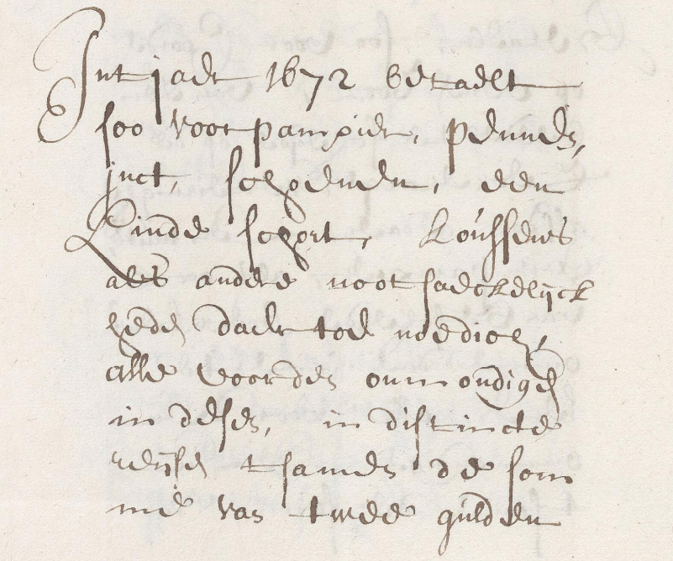
Heel veel voorbeelden: allerlei
… voor pampier, pennen,
inct, schoenen, een
linde schort, koussens
als andere noot saeckelijck
heden…
Voogdij en boedel
27 maart 2024
Symposium Schepenbank – Voogdij- en boedelrekeningen – 27 maart 2024 – Luud de Brouwer

Slide 41
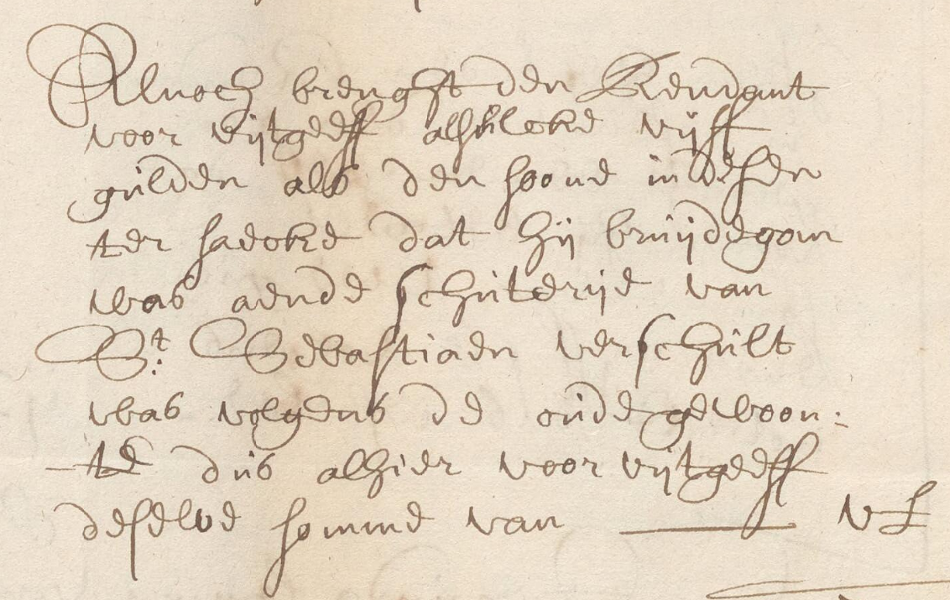
Heel veel voorbeelden: trouwen
… dat hij bruijdegom
was aende schuterije van
St Sebastiaen verschult…
Voogdij en boedel
27 maart 2024
Symposium Schepenbank – Voogdij- en boedelrekeningen – 27 maart 2024 – Luud de Brouwer

Slide 42
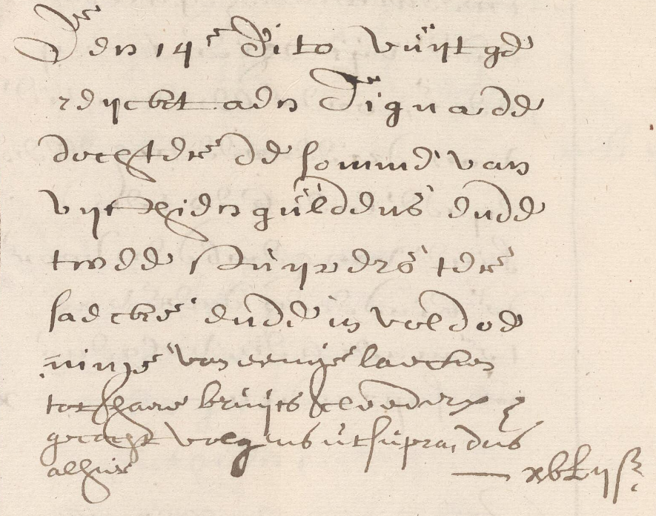
Heel veel voorbeelden: trouwen
…eenige laecken
tot haere bruijts cleederen
gecocht…
14 augustus 1666
Voogdij en boedel
27 maart 2024
Symposium Schepenbank – Voogdij- en boedelrekeningen – 27 maart 2024 – Luud de Brouwer

Slide 43
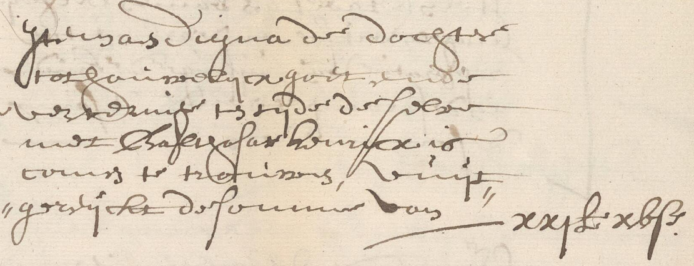
Heel veel voorbeelden: trouwen
Baltus Hendrick Jansen de Ridder op 13-2-1667 in Tilburg met Dingentje Adriaen Jansen van der Loo. Op 22 oktober 1669 trouwt Baltus voor de tweede keer.
Voogdij en boedel
27 maart 2024
Symposium Schepenbank – Voogdij- en boedelrekeningen – 27 maart 2024 – Luud de Brouwer

Slide 44
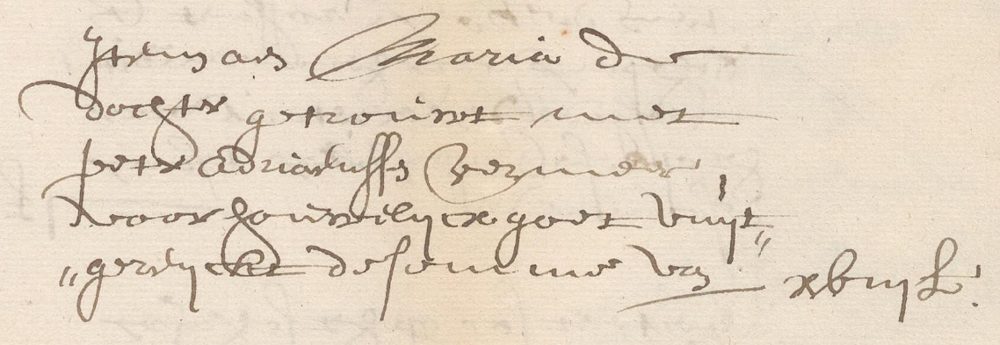
Heel veel voorbeelden: trouwen
Peter Adriaen Vermeer trouwt op 11 juli 1666 met Maria Adriaen Jansen van der Loo
Voogdij en boedel
27 maart 2024
Symposium Schepenbank – Voogdij- en boedelrekeningen – 27 maart 2024 – Luud de Brouwer

Slide 45
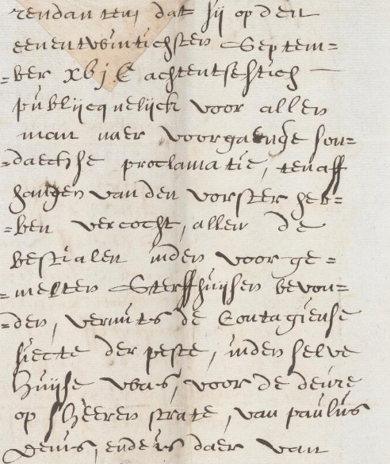
Heel veel voorbeelden: bijvangst
Openbare verkoop vanwege
“… de contagieuse siecte der peste…” …
“…voor de deure op s’heeren strate…”
Voogdij en boedel
27 maart 2024
Symposium Schepenbank – Voogdij- en boedelrekeningen – 27 maart 2024 – Luud de Brouwer

Slide 46
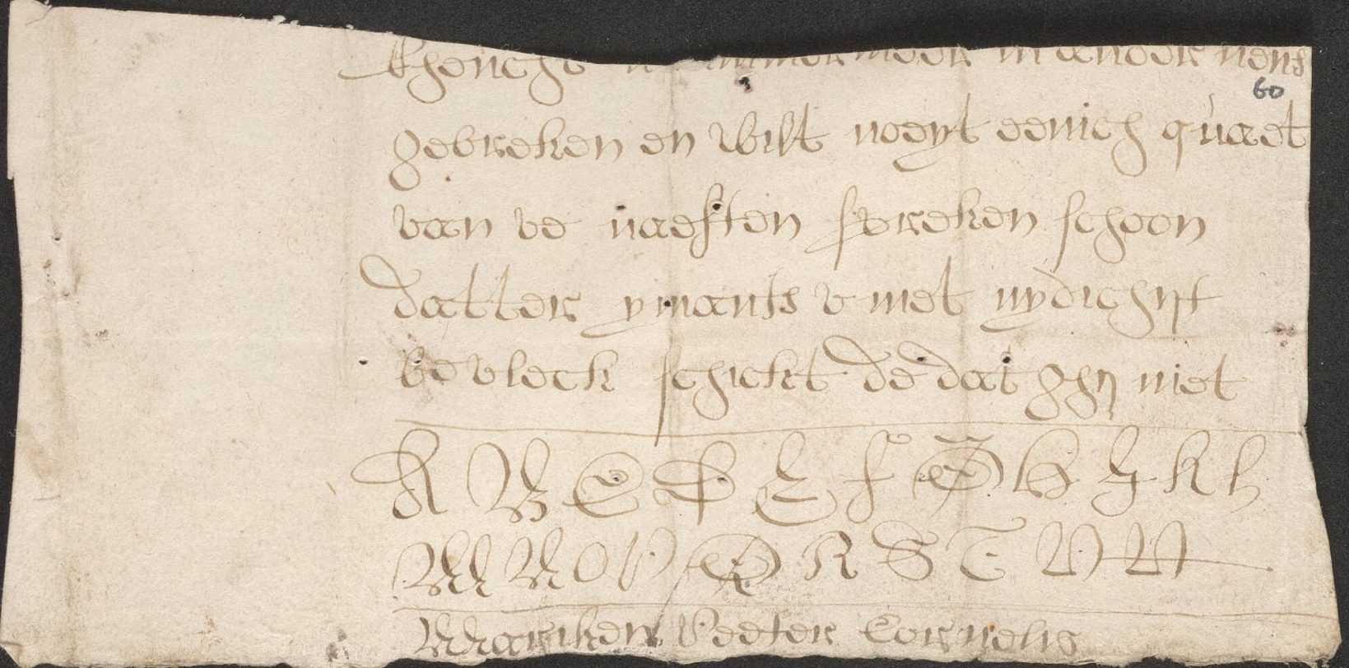
Heel veel voorbeelden: bijvangst
Mariken Peeter Cornelis
Voogdij en boedel
27 maart 2024
Symposium Schepenbank – Voogdij- en boedelrekeningen – 27 maart 2024 – Luud de Brouwer

Slide 47
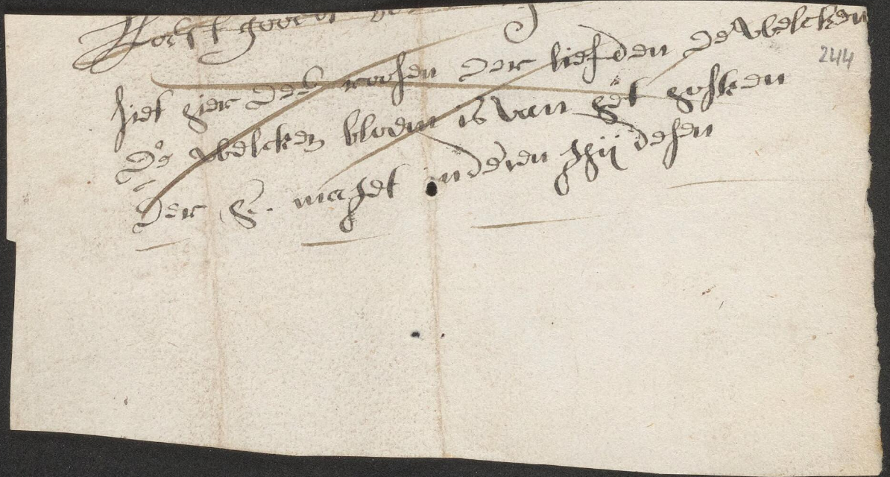
Heel veel voorbeelden: bijvangst
siet hier des roosen der liefden
de welcken bloem is van het hofken
der H. maget indien? ghij desen
Voogdij en boedel
27 maart 2024
Symposium Schepenbank – Voogdij- en boedelrekeningen – 27 maart 2024 – Luud de Brouwer

Slide 48
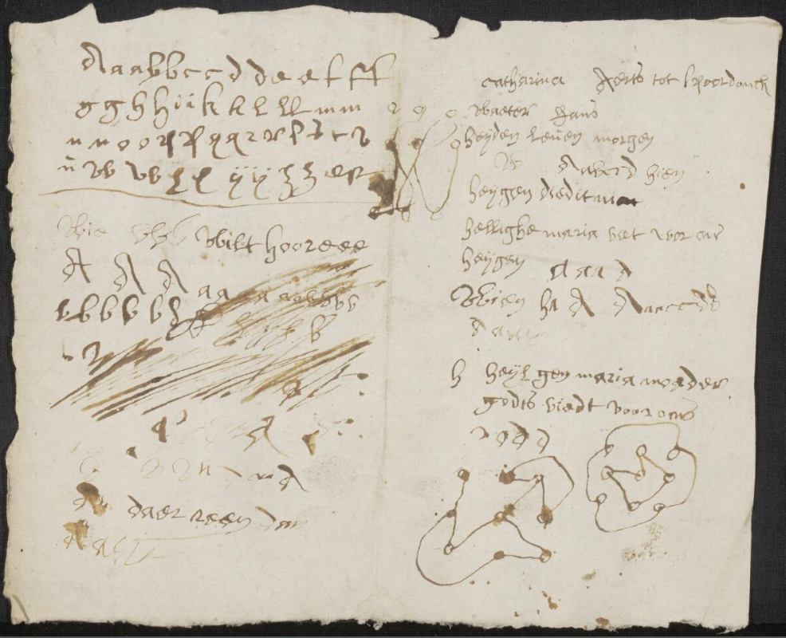
Heel veel voorbeelden: bijvangst
Hellighe marie biet voor ons
Heijlgen maria moeder
Godts biedt voor ons
Voogdij en boedel
27 maart 2024
Symposium Schepenbank – Voogdij- en boedelrekeningen – 27 maart 2024 – Luud de Brouwer

Slide 49
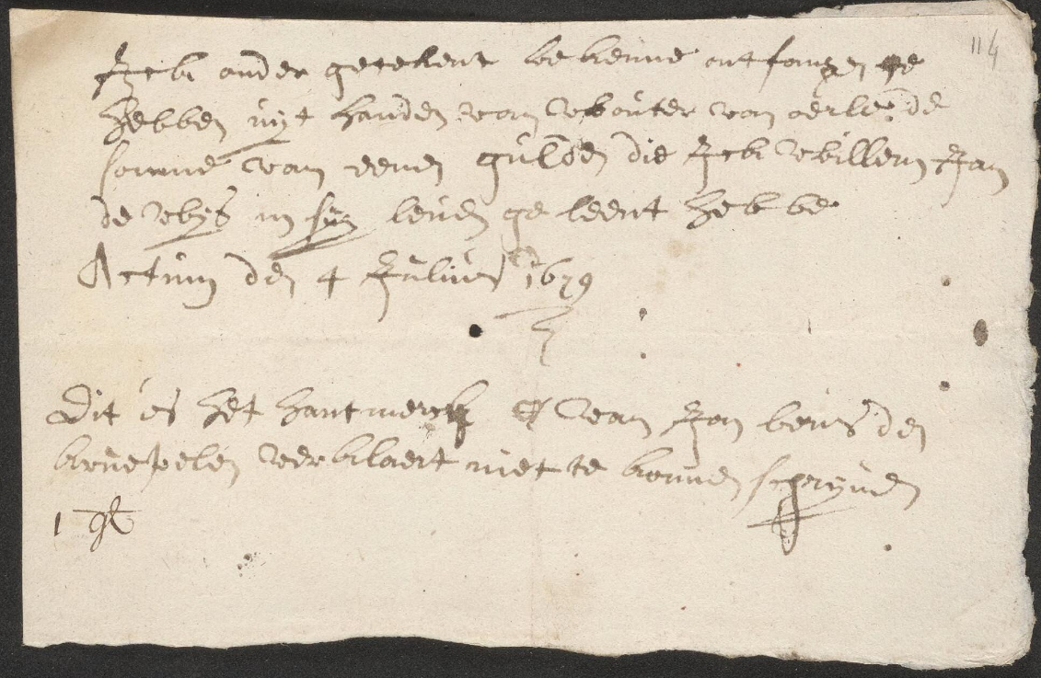
Heel veel voorbeelden: bijvangst
“…Jan Beris den kreupelen …”
Voogdij en boedel
27 maart 2024
Symposium Schepenbank – Voogdij- en boedelrekeningen – 27 maart 2024 – Luud de Brouwer

Slide 50
Heel veel voorbeelden: bijvangst
14/9060 scan 26, Kwitantie/billet van Willem Geritssen de Roeij:
Daarin staat o.a.: “Mij hier op gebracht een stucken gouts, dat hij in het landt gevonden hadde ontrent weert acht en twintich stuijvers”
En:
“Dit tsamen afgetrocken met het stucken gouts, comt mij dan noch twee en twintich gulden en vijfthien stuijvers”
Voogdij en boedel
27 maart 2024
Symposium Schepenbank – Voogdij- en boedelrekeningen – 27 maart 2024 – Luud de Brouwer

Slide 51
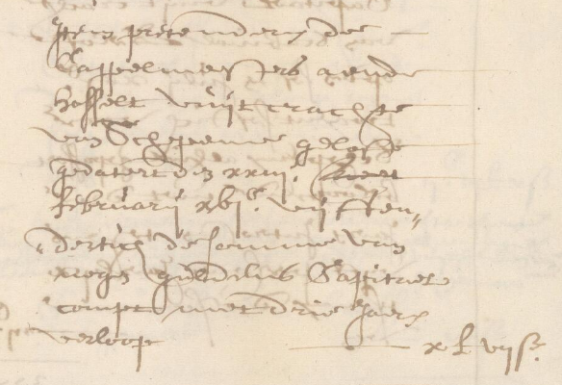
Heel veel voorbeelden: bijvangst
14/9066 scan 7:
… de Cappelmeesters aende hasselt…
op basis van een schepengelofte van 23 februari 1635
Voogdij en boedel
27 maart 2024
Symposium Schepenbank – Voogdij- en boedelrekeningen – 27 maart 2024 – Luud de Brouwer

Slide 52
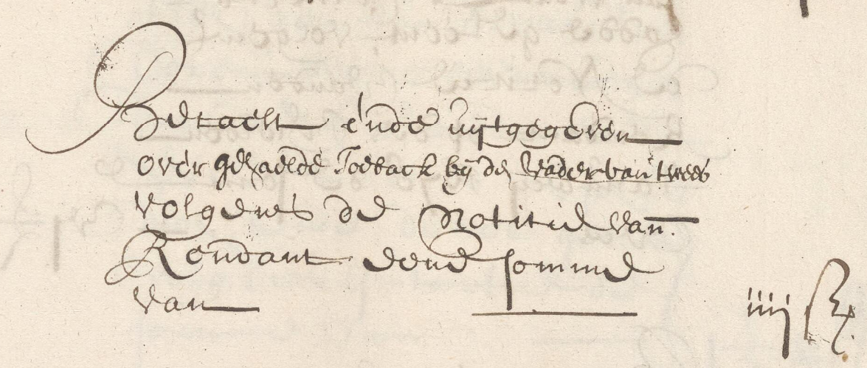
Heel veel voorbeelden: bijvangst
1677:
Betaelt ende uijtgegeven over gehaelde toeback bij den vadere van twees…
Symposium Schepenbank – Voogdij- en boedelrekeningen – 27 maart 2024 – Luud de Brouwer

Slide 53
Vragen?
Voogdij en boedel
27 maart 2024
Symposium Schepenbank – Voogdij- en boedelrekeningen – 27 maart 2024 – Luud de Brouwer

